Slide 1
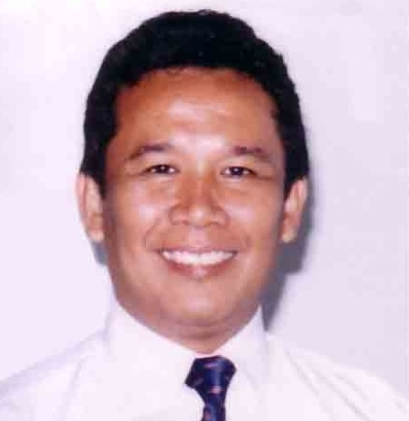
Dr. Binsar Antoni Hutabarat
SELAMAT DATANG DI PELATIHAN MENULIS KARYA ILMIAH
AKADEMIK

Slide 2
PELATIHAN MENULIS KARYA ILMIAH
BINSAR HUTABARAT INSTITUTE
Menulis artikel ilmiah berbeda dengan mengarang. Menulis artinya, penulis sudah mengetahui apa yang akan ditulis, dan kemudian menuangkannya dalam bentuk tulisan. Sedang mengarang, biasanya pengarang langsung menuliskan apa yang terlintas di benak pengarang atau dalam imajinasi pengarang.
,

Slide 3
PELATIHAN MENULIS KARYA ILMIAH
BINSAR HUTABARAT INSTITUTE
Karena menulis adalah menuangkan apa yang penulis sudah ketahui, maka penulisan karya ilmiah perlu di dahului penelitian awal untuk menyusun proposal, demikian juga penelitian yang lebih mendalam untuk menulis sebuah laporan penelitian, atau karya ilmiah dalam bentuk karya akhir baik Skripsi, Tesis, dan Disertasi.

Slide 4
PELATIHAN MENULIS KARYA ILMIAH
BINSAR HUTABARAT INSTITUTE
Setelah persoalan yang telah diteliti itu dipahami dengan baik, barulah hasil penelitian itu dituangkan dalam bentuk tulisan (Proposal Penelitian). Model tulisan tentu saja bergantung pada target pembacanya. Jika skripsi, Tesis, atau disertasi target pembacanya adalah dosen pembimbing serta dosen penguji, maka pemilihan kata atau diksi perlu memerhatikan target pembaca.
,

Slide 5
PELATIHAN MENULIS KARYA ILMIAH
BINSAR HUTABARAT INSTITUTE
Sebelum menentukan judul karya ilmiah, penulis perlu memahami cara menentukan Topik, Tujuan, Tesis terlebih dahulu, baru menetapkan tema dan kerangka tulisan (Kajian Konseptual, Penelitian yang relevan, Kerangka Teori)kemudian menentukan judul tulisan.
,

Slide 6
PELATIHAN MENULIS KARYA ILMIAH
BINSAR HUTABARAT INSTITUTE
Karena sebuah penelitian adalah sebuah pengembangan teori atau sebuah uji teori, maka penulis karya ilmiah perlu menguasai sungguh-sungguh tentang apa yang disebut teori (konsep-Teori-Hipotesis)

Slide 7
PELATIHAN MENULIS KARYA ILMIAH
Dr. Binsar Antoni Hutabarat
,
Tentukan Topik Tulisan- Batasi Topik Tulisan
Tentukan Tujuan
Tesis Penilaian /evaluasi Statemen of Intent

Slide 8
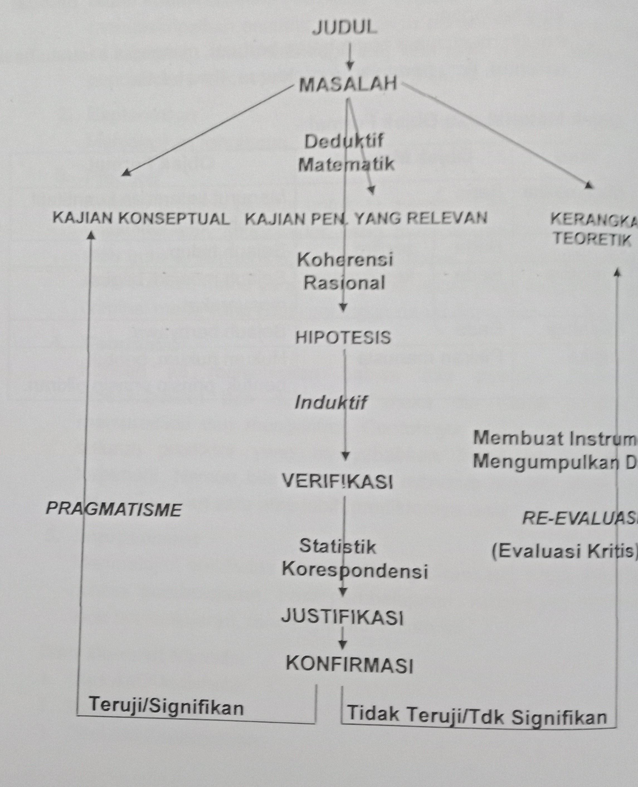
,
BINSAR HUTABARAT INSTITUTE
Statemen of Intent

Slide 9
PELATIHAN MENULIS KARYA ILMIAH
BINSAR HUTABARAT INSTITUTE
Menentukan topik karya ilmiah memerlukan waktu yang cukup panjang. Karena itu untuk mahasiswa program akhir biasanya mendapatkan mata kuliah pilihan yang sesuai dengan minat mahasiswa untuk mempersiapkan karya akhir. Melalui mata kuliah pilihan itulah mahasiswa mempersiapkan diri untuk memperdalam pemahaman mereka untuk menentukan topik karya akhir. Untuk pe nulisan jurnal perlu disesuaikan dengan mata kuliah yang diampu.

Slide 10
PELATIHAN MENULIS KARYA ILMIAH
BINSAR HUTABARAT INSTITUTE
TOPIK : Kebijakan publik yang unggul di Indonesia (pembatasan topik)
TUJUAN : Menjelaskan pentingnya menghadirkan sebuah kebijakan publik yang unggul untuk menghadirkan kehidupan publik yang damai di Indonesia. (Pembatasan Masalah)
TESIS : Peran masyarakat diperlukan untuk menghadirkan kebijakan publik yang unggul yang dapat menciptakan kehidupan publik yang damai di Indonesia (Tesis: pernyataan maksud yang menonjolkan gagasan utama)
THEMA :
Menjelaskan pentingnya peran masyarakat untuk menghadirkan kebijakan publik yang unggul yang dapat menciptakan kehidupan yang damai antarkelompok di indonesia (perumusan masalah dan tujuan)

Slide 11
PELATIHAN MENULIS KARYA ILMIAH
BINSAR HUTABARAT INSTITUTE
Kerangka Tulisan/Kajian Teori
Menjelaskan pentingnya peran masyarakat untuk menghadirkan kebijakan publik yang unggul yang dapat menciptakan kehidupan yang damai antarkelompok di indonesia. Thema (Rumusan Masalah dan tujuan)
I. Kebijakan publik yang unggul
II. Faktor-faktor penting dalam perumusan kebijakan publik yang unggul
III. Keterlibatan masyarakat dalam perumusan kebijakan publik yang unggul di Indonesia
Judul. Kajian Konseptual/Kajian teori: Implementasi “Peran Masyarakat dalam Perumusan Kebijakan Publik yang Unggul di Indonesia.”
Kuantitatif: Pengaruh Keterlibatan Masyarakat terhadap Perumusan Kebijakan Publik
Kualitatif. Peran Masyarakat Pada Perumusan Kebijakan Publik Yang Unggul di Indonesia

Slide 12
Untuk menguji, apakah kita cukup menguasai topik
buat tabel Teori,Realitas,Problem, Respons dan Solusi. Kualifikasi untuk S1: Analisis (Deskriptif Analisis), S2 Evaluasi (Kritik atau Perbandingan, S3, Temuan Baru)
Teori | Realitas | Problem | Respon | Solusi | Keterangan
Kebijakan publik yang unggul, review berbagai teori tentang kebijakan publik yang unggul. | Terdapat kebijakan publik yang lemah dalam pelaksanaan/data didapat dari hasil Penelitian yang relevan | ada kelompok yang disingkir- Kan/data dari hasil Penelitian yang relevan | Mendorong masyarakat untuk berperan dalam menghadirkan kebijakan publik yang unggul(Maksud dan tujuan) | Masyarakat perlu berperan dalam perumusan kebijakan publik yang unggul | Apakah teori, realitas,problem,solusi di dukung data?. Jika jurnal jelaskan keterkaitan dengan Penelitian penulis sebelumnya

Slide 13
PENELITIAN KAJIAN TEORI/Review Teori: Teori I Teori II Teori III (sontesis teori)
Teori 1 | Teori 2 | Teori 3 | Teori 4 | Kualifikasi
Deskripsi konsep/teori merupakan hasil telaah/review JIKA TEORI MERUPAKAN TEMUAN, PERHATIKAN TRIANGULASI! | Deskripsi Terkait dengan Teori yang akan dibangun (review teori) | Deskripsi Terkait dengan Teori yang akan dibangun (review teori) | Sintesis teori 1,2,3 | analisis (sarjana) Evaluasi(Magister) Sintesis /temuan baru(Doktor)

Slide 14
Kualitatif:
latar belakang, rumusan masalah,kajian teori(penelitian yang relevan) Metodologi Penelitian, temuan, pembahasan)
Teori (Fokus) | Realitas | Masalah/Problem | Respon (Maksud dan tujuan) | Pengumpulan data dan pembahasan
Lingkungan keluarga yang baik dapat menghindari remaja terhindar dari kenakalan remaja | Tidak semua keluarga memiliki perhatian terhadap remaja/Data dari hasil penelitian | Banyak remaja terlibat kenakalan remaja. | Menjelaskan faktor-faktor apa yang mempengaruhi kenakalan remanaja. | bisa buat studi kasus tentang kenakalan remaja. bisa satu anak, tiga anak . atau juga meneliti geng remaja. (data di dapat dari anak remaja itu, teman sebaya, lingkungan keluarga dll) Data yang terkumpul disajikan atau temuan harus berupa analisis data menggunakan triangulasi, bukan data mentah. Pembahasan dikaitkan dengan fokus, melahirkan hipotesis (teori)

Slide 15
Kuantitatif: PENDAHULUAN: latar belakang, rumusan masalah,kajian teori(penelitian yang relevan), Kerangka Teori, Hipotesis, Metodologi Penelitian, Temuan (1.Deskripsi Data-variabel X1, Variabel X2, Vatiabel Y),2. Pengujian persyaratan analisis: Uji Normalitas data,dll), Pembahasan, Kesimpulan
Variabel 1 X1 | Variabel 2 X2 | Kerangka Teori, Hipotesis | Temuan dari hasil survey atau eksperimen | Pembahasan
Teori Variabel 1 Konseptual dan operasional | Teori variabel 2 Konseptual dan operasional | Penelitian sejenis (kerangka penelitian, sintesis) | Pengumpulan data | Konfirmasi teori/Temuan dikaitkan dengan hipotesis

Slide 16
Kajian Konseptual/Kajian Teori/Deduktif/
Kebijakan Publik Yang Unggul
I. Pendahuluan
Latar Belakang
Fokus Penelitian
Rumusan Masalah/Pertanyaan penelitian
Signifikansi penulisan
Metode Penulisan
II. Temuan
Perumusan Kebijakan Publik yang unggul
A. Kebijakan publik
B Perumusan kebijakan publik yang unggul
III. Pembahasan
Implementasi Perumusan Kebijakan Publik Yang Unggul di Indonesia
A. Pemerintahan Demokrasi Indonesia
B. Implementasi perumusan kebijakan Publik dalam pemerintahan demokrasi di Indonesia
IV. Kesimpulan

Slide 17
Kajian Konseptual/Kajian Teori/Deduktif/
Kebijakan Publik Yang Unggul
I. Pendahuluan
Latar Belakang
Fokus Penelitian
Rumusan Masalah/Pertanyaan penelitian
Signifikansi penulisan
II. Kajian Teori
A. Kebijakan Publik yang unggul
B. Perumusan kebijakan publik di Indonesia
III. Methodologi Penelitian
IV. Temuan
V. Pembahasan
IV. Kesimpulan

Slide 18
Kajian Konseptual/Kebebasan Beragama di Indonesia (Deduktif)
I. Pendahuluan
Latar Belakang
Fokus Penelitian
Rumusan Masalah/Pertanyaan penelitian
Signifikansi penulisan
Metode Penulisan
II. Temuan
Dasar Kebebasan Beragama di Indonesia
A. Pancasila
B . UUD 45
C. Perundang-undangan
III. Pembahasan
Implementasi Kebebasan Beragama di indonesia
IV. Kesimpulan

Slide 19
Kajian Konseptual/Kebijakan PNPS 65 dalam Perspektif Deklarasi Universal HAM tentang Kebebasan Beragama (Magister-evaluasi, kritik atau perbandingan), Deduktif.
(Hubungan Kebijakan Diskriminatif Terhadap Proteksi Kebebasan Beragama- Kuantitatif)
I. Pendahuluan
Latar Belakang
Fokus Penelitian
Rumusan Masalah/Pertanyaan penelitian
Signifikansi penulisan
Metode Penulisan
II. Temuan
A. Kebijakan PNPS 65 (dasar teori/kajian akademis)
B. Deklarasi Universal Ham (dasar teori)
III. Pembahasan
Kebijakan PNPS 65 dalam Perspektif Deklarasi universal HAM (tunjukkan mana dari kedua teori itu yang konsisten dan tidak konsisten)Konsisten berarti teori itu menjelaskan hubungan konsep-konsep dalam teori itu secara jelas. Tidak konsisten sebaliknya.
IV. Kesimpulan

Slide 20
Penelitian Evaluasi/Evaluasi Terhadap Implementasi Model Penginjilan EE di indonesia
I. Pendahuluan
Latar Belakang
Fokus Penelitian
Rumusan Masalah/Pertanyaan penelitian
Signifikansi penulisan
II . Kajian Teori
A. Penginjilan dan Model Pengenjilan
B. Model Penginjilan EE
C. Penelitian Yang Relevan
D. Desain Penelitian
Methodologi Penelitian
A.. Tujuan penelitian
B. Tempat dan waktu Penelitian
C. Pendekatan, Metode dan Desain Penelitian
D. Subyek Penelitian
E.Instrumen penelitian
F.Teknik dan Prosedur Pengumpulan Data
G.Teknik Analisi Data.
II. Temuan
III. Pembahasan
IV. Kesimpulan dan Rekomendasi

Slide 21
Kajian Konseptual/Evaluasi Terhadap Model-Model Penginjilan di indonesia
I. Pendahuluan
Latar Belakang
Fokus Penelitian
Rumusan Masalah/Pertanyaan penelitian
Signifikansi penulisan
Metode Penulisan
II. Temuan
Model-Model penginjilan
1. Model A
2. Model B
3. Model C
III. Pembahasan
Model Penginjilan Konteks Indonesia
1. Kebijakan terkait agama di Indonesia
2.Peluang dan tantangan penginjilan di Indonesia
3. Kekuatan dan kelemahan Model Penginjilan yang ada saat ini
a. Kekuatan dan kelemahan Model A
b.Kekuatan dan kelemahan model B
c. Kekuatan dan kelemahan Model C
\4. Pengembangan Model Penginjilan konteks Indonesia
IV. Kesimpulan

Slide 22
Latar Belakang Masalah
Peneliti memaparkan apa yang diharapkan terjadi dengan apa yang ada dilapangan terjadi kesenjangan. Berdasarkan hal itu peneliti akan mencoba mencari jalan keluar untuk menjembatani kesenjangan yang terjadi tersebut dengan melakukan tindakan Penelitian
Kriteria Pemilihan Masalah
1.Masalah harus baru, untuk menghindari adanya duplikasi
2. Memiliki manfaat dalam bidang teologi
3.Menarik dan menantang
4.Tersedianya data
5. Tersedianya biaya, dan waktu yang cukup.

Slide 23
Bentuk-bentuk Masalah Penelitian
Permasalahan deskriptif: Suatu permasalahan yang hanya meneliti satu variabel, tanpa membuat perbandingan dan menghubungkan.
Permasalahan Komparatif: Suatu permasalahan Penelitian yang bersifat membandingkan keberadaan suatu variabel pada dua populasi atau lebih.
Permasalahan Asosiatif adalah suatu pertanyaan Penelitian yang bersifat menghubungkan dua variable atau lebih. Permasalahan ini memiliki tiga macam jenis hubungan yaitu: Hubungan Simetris, Hubungan kausal, dan Hubungan Interaktif.

Slide 24
Rumusan Masalah/Pertanyaan Penelitian
Rumusan Masalah yang baik adalah yang mempertanyakan adanya hubungan antara dua variabel atau lebih yang dinyatakan dalam bentuk kalimat yang yang secara implisit mengandung pertanyaan.
Fungsi Kata Tanya Dalam Rumusan Masalah
Apa/Ada : Memberi gambaran: Penelitian Kuantitatif
Bagaimana : Menunjuk Cara/Proses: Penelitian
Mengapa : Menunjuk Analisis
Sejauhmana : Menunjuk Prediksi

Slide 25
Tujuan Penelitian
Jika Rumusan masalah berbentuk pertanyaan, maka tujuan penulisan berbentuk kalimat Pernyataan. Jumlah pernyataan dalam tujuan Penelitian harus sama dengan jumlah pertanyaan dalam rumusan masalah. Demikian juga dalam kesimpulan, jumlah pernyataan dalam kesimpulan harus sesuai dengan jumlah pertanyaan Penelitian.
Alasan Penulisan Tesis
Peneliti memaparkan apa yang diharapkan, dengan apa yang ada dilapangan (realitas), terjadi kesenjangan. Berdasarkan hal itu peneliti akan mencoba mencari jalan keluar untuk menjembatani kesenjangan yang terjadi tersebut dengan melakukan tindakan Penelitian.

Slide 26
TERIMA KASIH
^{BINSAR HUTABARAT INSTITUTE}
^{www.binsarhutabarat.com}

